Slide 1

Veritabanı ve veritabanı programlama

Slide 2
Veritabanı nedir ?
Veri tabanları yapılandırılmış bilgi veya verilerin depolandığı alanlardır.

Slide 3
Veri tabanı programcısı Kimdir ?
Veritabanı oluşturma becerisine sahip
Veritabanında sorgulama yapabilen
Veritabanına erişim izinlerini sağlayan
Bakım, Hata onarma, Yedekleme işlemlerini yapan
Veri giriş işlemlerini yapabilen ve yapan
İstenen projenin veritabanı analizini yapabilen

Slide 4
Veritabanı programlama Nedir ?
Verilerin istenen kriterlerde sorgulanması işlemidir.
İstenen projenin veritabanı analizidir.
Sql Sorgulama Dili

Slide 5
Veritabanı çeşitleri
İlişkisel veri tabanı yapısı (RDBMS)
NOSQL Veritabanı

Slide 6
İlişkisel veri tabanı yapısı (RDBMS)
Verilerin tablolarda saklanması ve bu farklı tablolar arasında kurulan bağ ile oluşan veri tabanı yapısıdır.
Çeşitleri
MSSQL
PostgreSQL
MySQL
Oracle
SqlLite

Slide 7
NOSQL Veritabanı yapısı
İlişkisel olmayan veri tabanlarıdır.
Verilerin doküman olarak json yapısında tutulan veritabanlarıdır.
Esnek bir yapıya sahiptir.
Veri güvenliği yazılımcıya aittir.
Çeşitleri
Redis
MemcacheDB
MongoDB
OrientDB

Slide 8
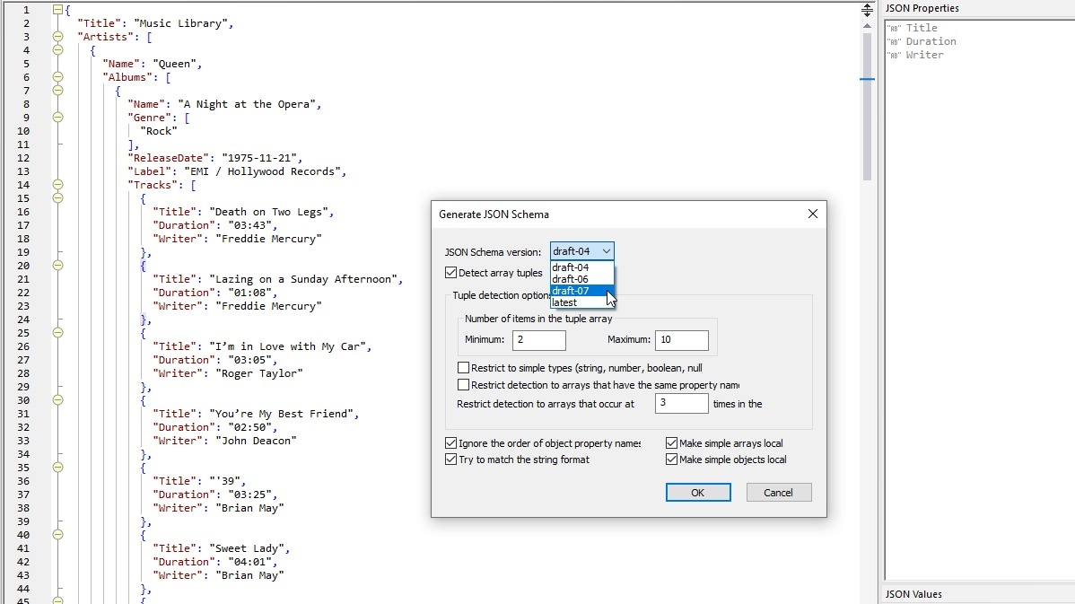

Slide 9
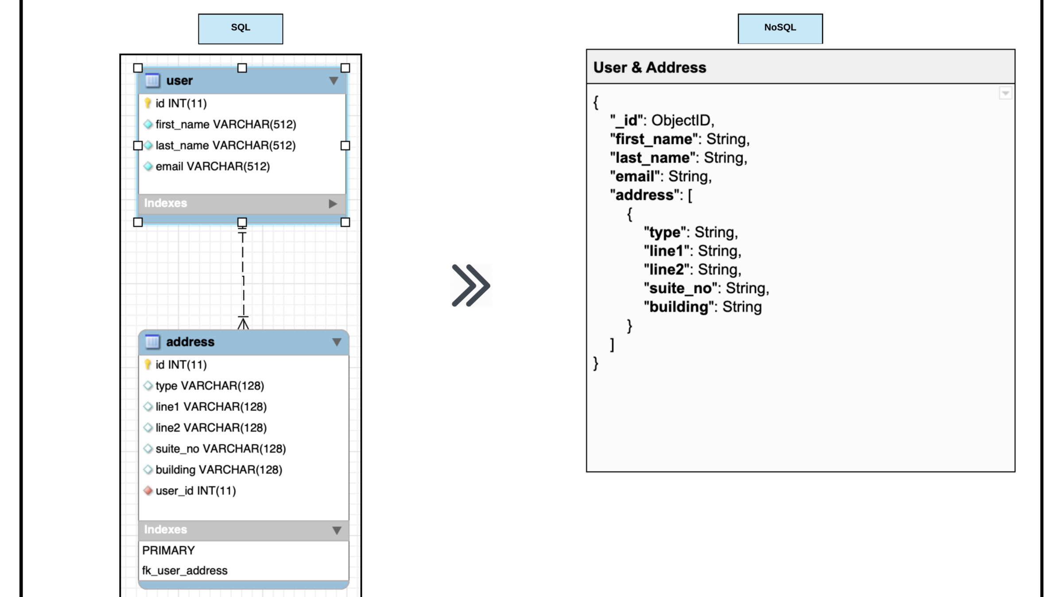

Slide 10
SQL Nedir ?
“Structured Query Language” yani “Yapısal Sorgulama Dili” dir.
T-SQL (Transact-SQL)
Microsoft tarafından SQL Server'da kullanılan özel bir işlem dilidir.
Prosedürel programlama dilidir.
BEGIN ve END, BREAK, CONTINUE, GOTO, IF ve ELSE, RETURN, WAITFOR ve WHILE.

Slide 11
Sql Dilinin gruplanması
Veri Tanımlama Dili (Data Defination Language - DDL)
Veri İşleme Dili (Data Manuplation Language - DML)
Veri Kontrol Dili (Data Control Language - DCL)

Slide 12
Veri Tanımlama Dili
Tablo, trigger, view gibi veritabanı nesneleri tanımlanır.
3 temel ifade içerir: CREATE, ALTER, DROP
Create; nesne tanımlar.
Alter; nesne üzerinde değişiklik yapar.
Drop; nesne siler.

Slide 13
Veri İşleme Dili
Veri üzerinde düzenlemeler yapar.
INSERT; tabloya veri ekler.
UPDATE; tablodaki verileri günceller.
DELETE; tablodaki verileri siler.
SELECT; tablodaki veri seçer ve raporlar

Slide 14
Veri Kontrol Dili
VTYS’de tanımlı roller ve kullanıcılar için ifade ve nesne kullanma izni tanımlar.
Temel 3 ifadeden oluşur: GRANT, REVOKE, DENY
Grant; erişim izni verir.
Revoke; erişim iznini kaldırır
Deny; erişim engeller.

Slide 15
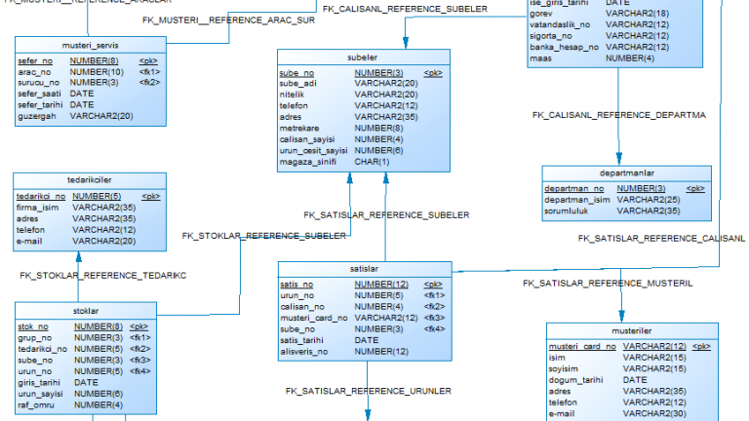

Slide 16
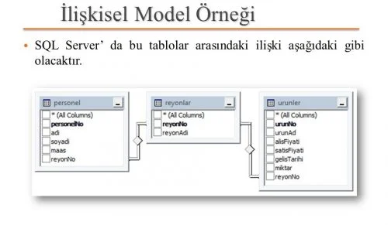

Slide 17
https://www.microsoft.com/tr-tr/sql-server/sql-server-downloads
Client
https://docs.microsoft.com/en-us/sql/ssms/download-sql-server-management-studio-ssms?view=sql-server-ver15
https://dbeaver.io/
https://www.jetbrains.com/datagrip/

Slide 18

Teşekkürler!
birisi@example.com

